Slide 1


زيرساخت‌هاي ضروري براي تبديل ايران به مركز اقتصادي- صنعتي منطقه
31 ارديبهشت 1404

Slide 2
فهرست مطالب
1. مرکز اقتصادی (Economic Hub): نقش‌های اصلی یک کشور و مصادیق جهانی
2. ايران به عنوان يك مركز اقتصادی بالقوه
3. مزیت‌های ایران برای تبدیل شدن به هاب لجستیک و تجارت
4. پتانسیل‌ها و کارکردهای ایران به عنوان هاب لجستيك و تجارت
5. زيرساخت‌هاي ضروري براي تحقق نقش هاب
6. اثرات سرريز تبديل ايران به هاب لجستيك و تجارت بر صنعت داخلي

Slide 3
1. مركز اقتصادی (Economic Hub): نقش‌های اصلی یک کشور
مركز اقتصادي
توليد صنعتي
تجارت
خدمات مالي و بيمه
نوآوري و فناوري
انرژي
خدمات داده و ديجيتال
خدمات لجستيك

Slide 4
1. مركز اقتصادی (Economic Hub): مصادیق جهانی و مقایسه با ایران
نقش هاب کشور | توليد صنعتي | تجارت (صادرات مجدد، بازار منطقه‌اي و ...) | خدمات لجستيك | خدمات مالي و بيمه | خدمات ديجيتال | نوآوري و فناوري | انرژي
سنگاپور |  |  |  |  |  | 
امارات |  |  |  |  |  |  | 
تركيه |  |  |  |  |  |  | 
آلمان |  |  |  |  |  | 
كره جنوبي |  |  |  |  |  | 
ايران | × | × | × |  |  |  | ×

Slide 5

2. ايران به عنوان يك مركز اقتصادي بالقوه
  موقعيت جغرافيايي مناسب براي تبديل شدن به هاب توزيع منطقه
  وجود مناطق آزاد و ويژه اقتصادي
تجارت
انرژي
  توليدكننده نفت و گاز
  نقش واسطه‌گري در انتقال انرژي
  دسترسي به بازار 500 ميليون نفري منطقه
  دسترسي به آب‌هاي آزاد
  قرارگیری در مسیر كريدورهاي ترانزيتي
لجستيك
توليد صنعتي
  ظرفيت‌هاي مناسب در صنايع بالادست
  زيرساخت‌هاي صنعتي گسترده
  نيروي انساني ماهر

Slide 6
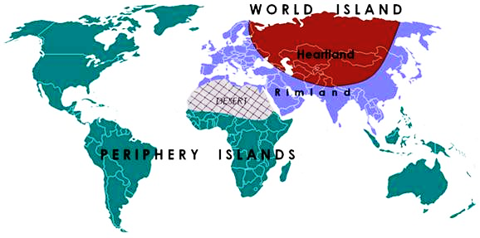

3. مزیت‌های ايران براي تبديل شدن به هاب تجارت و لجستیک
الف. موقعيت ژئواستراتژيك و ژئوپليتيك در منطقه
نظریه هارتلَند (قلب سرزمین): دسترسی به سرزمین اوراسیای مرکزی، کلید تبدیل شدن به قدرت جهانی
نظریه ریملَند (حاشیه سرزمین): موقعیت برتر سرزمین‌های حاشیه‌ اوراسیا به عنوان پلی بین خشکی‌های قلب اوراسیا و آب‌های آزاد
2700 کیلومتر مرز آبی با 12 کشور
5500 کیلومتر مرز خشکی با 7 کشور (رتبه 27 ام جهان به لحاظ طول مرزهای زمینی).

Slide 7
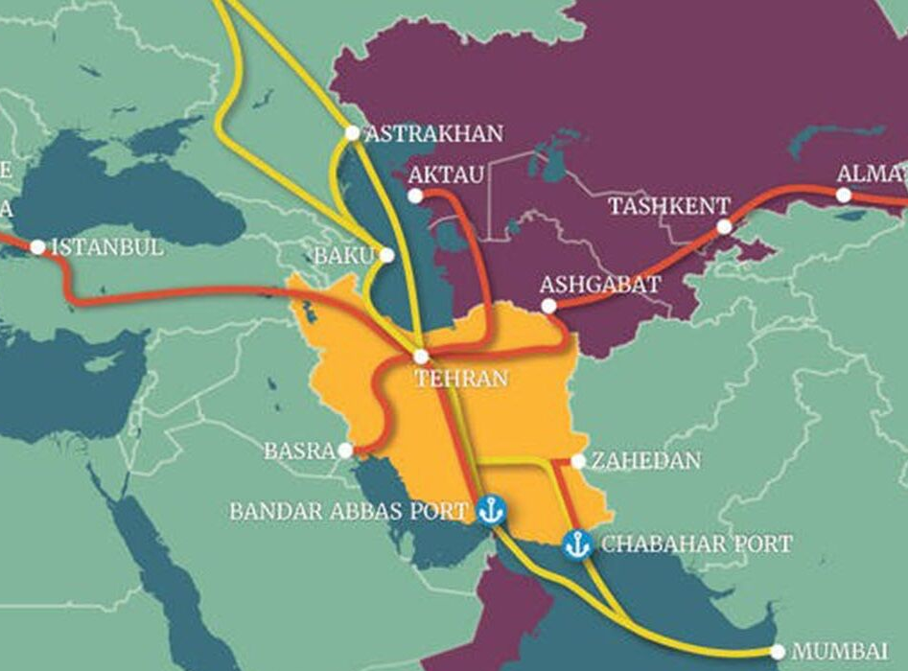
3. مزیت‌های ايران براي تبديل شدن به هاب تجارت و لجستیک
ب. مزيت‌هاي ژئواكونوميك
موقعيت كليدي در مسير شبكه‌هاي تجاري:
  شرق آسيا با اروپا
  روسيه، آسیای میانه و قفقاز با سواحل جنوبي خليج فارس و جنوب و جنوبشرق آسيا
دسترسي به بازار مصرف بيش از 500 ميليون نفري منطقه در شعاع 2000 كيلومتري.
قرارگيري در مسير نزديك به 20 كريدور ترانزيتي از جمله:
  کریدور شمال- جنوب
  ابتکار کمربند- جاده
  موافقتنامه ترانزیتی چابهار
  شاخه جنوبی کریدور تراسیکا
  کریدورهای سازمان همکاری‌های اکو

Slide 8





3. مزیت‌های ايران براي تبديل شدن به هاب تجارت و لجستیک
ج. ظرفيت‌هاي ژئوپليتيكي در زمينه تجارت و لجستيك
مشارکت در سازوکارهای بین‌المللی و سازمان‌های همکاری اقتصادی:
  عضويت فعال در كنوانسيون‌ها، موافقت‌نامه‌ها و معاهدات بين‌المللي مرتبط با گمرک، حمل‌ونقل، تسهیل تجاری و ...
  عضویت فعال در سازمان همکاری‌های اقتصادی اکو
  عضویت در سازمان همکاری‌های شانگهای، بریکس و اتحاديه اقتصاد اوراسيا
همکاری‌های استراتژیک با بازیگران کلیدی منطقه‌ای و فرامنطقه‌ای:
  قرارداد 25 ساله همکاری‌های مشترک ایران و چین
  توافق جامع راهبردی ایران و روسیه (20 ساله).

Slide 9
3. مزیت‌های ايران براي تبديل شدن به هاب تجارت و لجستیک
د. ظرفيت‌هاي زيرساختي در بخش تجارت و لجستيك:
  گستردگی قابل قبول شبکه جاده‌ای کشور (سهم حدود 47 درصدی بزرگراه‌ها و آزادراه‌ها از شبكه)؛
  ترانزیتی بودن حدود 49 درصد شبکه راه‌های جاده‌ای کشور؛
  ظرفیت بالاي ناوگان باری جاده‌ای کشور (433 هزار دستگاه)؛
  برخورداری از 27 پایانه مرزی جاده‌ای (به طور متوسط یک پایانه مرزی در هر 100 کیلومتر مرز زمینی)؛
  شبکه ریلی نسبتا گسترده (چگالي 7.5 کیلومتر بر 1000 کیلومتر مربع و بالاتر از متوسط جهانی 5.5) با اتصال به کشورهای همسایه؛
  13 بندر تجاري با ظرفيت 296 ميليون تن بارگيري و تخليه كالا و 8.7 ميليون TEU بارگيري و تخليه كانتينري؛
  فرودگاه‌های بین‌المللی با قابلیت حمل بار هوایی (به‌خصوص فرودگاه امام خمینی (ره))؛
  8 منطقه آزاد تجاری- صنعتی و 34 منطقه ویژه اقتصادی.

Slide 10
4. پتانسیل‌ها و کارکردهای ایران به عنوان هاب لجستيك و تجارت
الف. پتانسیل‌های عبور جریان‌های تجاری از ایران
زوج مناطق مبدا- مقصد | امارات | چین | ترکیه | روسیه | آسیای میانه | قفقاز | هند | پاکستان | افغانستان | قطر | عمان | اروپا
عراق | 1.67 | 9.26 | - | - | 0.01 | 0.11 | 0.10 | 0.04 | - | 0.00 | 0.04 | -
امارات | - | - | 1.32 | 3.19 | 0.57 | 0.22 | - | - | 0.29 | - | - | -
چین | - | - | 21.55 | 43.76 | 16.90 | 1.97 | - | - | 0.31 | - | - | 127.4
ترکیه | - | - | - | - | 8.95 | - | - | 0.56 | 0.15 | 0.66 | - | -
روسیه | - | - | - | - | - | - | 33.12 | 2.16 | - | - | - | -
آسیای میانه | - | - | - | - | - | - | 0.58 | 0.47 | - | - | 0.00 | -
قفقاز | - | - | - | - | - | - | 0.56 | 0.01 | 0.00 | - | - | -
هند | - | - | - | - | - | - | - | - | 0.31 | - | - | 36.5
پاکستان | - | - | - | - | - | - | - | - | 6.1 | - | - | 4.6
مجموع پتانسیل:
323 میلیون تن کالا
سهم ایران: 5%
استخراج زوج مناطق مبدا- مقصد عمده داراي پتانسيل عبور از بار ايران (آمار ترانزیت کشور)
محاسبه تناژ تجارت براي سال 2023 بدون احتساب نفت و گاز (trademap.org)
اعمال برخي ملاحظات خاص در مقادير تجارت: عراق به كشورهاي جنوب آسيا و چين، روسيه و چين

Slide 11
4. پتانسیل‌ها و کارکردهای ایران به عنوان هاب لجستيك و تجارت
ب. از هاب ترانزيت تا هاب صادرات مجدد
هاب صادرات مجدد
هاب توزيع
هاب ترانزيت
واردات، ذخيره‌سازي، ايجاد ارزش افزوده، صادرات
واردات، ذخيره‌سازي و توزيع
عبور كالا بدون ارزش افزوده
* توزيع يا پردازش انواع كالاهاي وارداتي براي روسيه (مناطق جنوبي)، آسياي ميانه، افغانستان، اقليم كردستان،‌ ارمنستان و آذربايجان
* فراوري غلات و پردازش كود صادراتي از روسيه به كشورهاي منطقه، هندوستان، آفريقا
با تمركز بر كريدورهاي:
* شمال- جنوب
* ابتكار كمربند-راه

Slide 12
5. زيرساخت‌هاي ضروري براي تحقق نقش هاب
هاب صادرات مجدد
هاب توزيع
هاب ترانزيت
قوانين و مقررات پشتیبانی‌کننده پردازش و صادرات مجدد
سيستم‌های گمركي پيشرفته
پلتفرم‌های دیجیتال یکپارچه
قوانين، مقررات تسهیل‌کننده ورود موقت و توزیع
سیستم‌های گمرکی یکپارچه
سامانه‌هاي توزيع منطقه‌اي
فرآیندهای مرزی تسهیل شده
سامانه‌هاي جامع و يكپارچه با قابليت نظارت و رديابي
مراكز لجستيك با كاركرد بين‌المللي در بنادر چابهار، شهيدرجايي و امام خميني (ره)
مناطق آزاد و ويژه اقتصادي با زيرساخت‌هاي پیشرفته
مراكز لجستيك در پايانه‌هاي مرزي
انبارهاي هوشمند چندمنظوره
شركت‌هاي لجستيكي توانمند
شبكه ريلي تكميل و کارآمد
بنادر نسل سوم
گمركات و پايانه‌هاي مرزی مدرن و مجهز
شبكه حمل‌ونقل چندوجهي

Slide 13
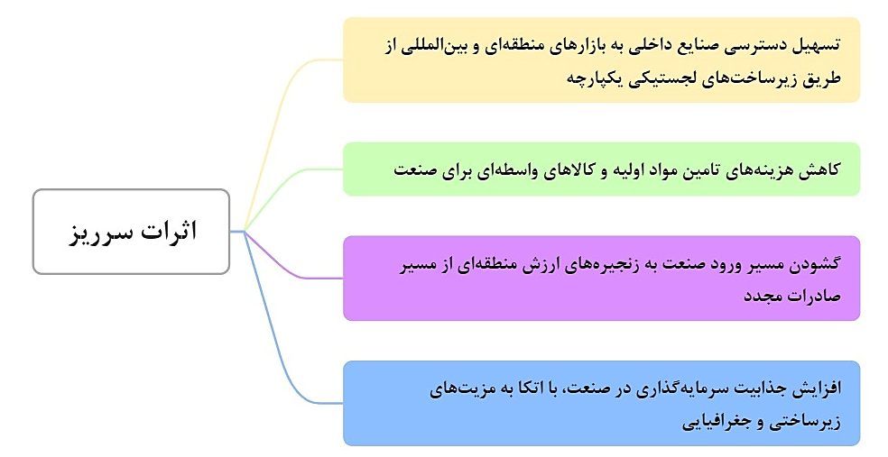
6. اثرات سرريز تبديل ايران به هاب لجستيك و تجارت بر صنعت داخلي

Slide 14


با تشکر
از توجه حضار گرامي

